Slide 1
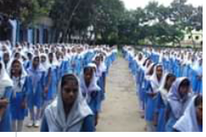
জেলা স্মরনী অন লাইন ক্লাসে সবাইকে স্বাগতম

Slide 2
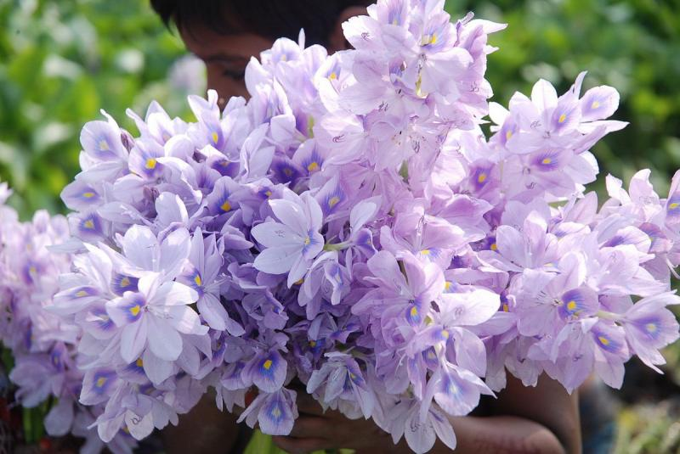
স্বাগতম

Slide 3
পরিচিতি
অপর্না দাস
সহকারি শিক্ষক
জেলা স্মরণী বালিকা উচ্চ বিদ্যালয়
কিশোরগঞ্জ সদর,কিশোরগঞ্জ
হিন্দুধর্ম ও নৈতিক শিক্ষা
শ্রেনীঃ ৬ষ্ঠ
অধ্যায়ঃ ৫ম

Slide 4
শিখন ফল
এই পাঠ শেষে শিক্ষার্থীরা ………………
১> পূজা ও পার্বণ কি তা বলতে পারবে।
২> দেব দেবী সম্পর্কে বলতে পারবে।
৩> পূজা ও পার্বণ এর ধারনার বনর্না দিতে পারবে।
৪> দেব দেবীর পূজার গুরুত্ব ব্যাখ্যা করতে পারবে।

Slide 5
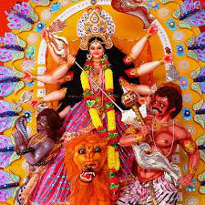
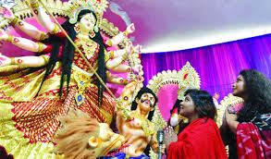
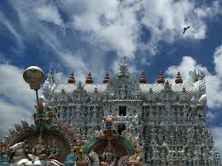
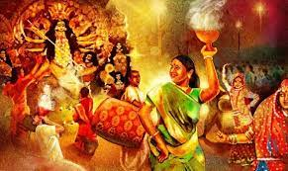
আমরা কিছু ছবি দেখছি তাইনা? বলতো এগুলো কিসের ছবি?

Slide 6
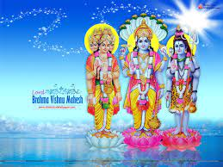
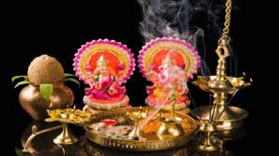
আমাদের আজকের পাঠ
দেব-দেবী ও পূজা-পার্বণ

Slide 7
চলো আমরা শিখনফল অর্জনে চলে যাই
পূজাঃ পূজা শব্দের অর্থ প্রশংসা করা বা শ্রদ্ধা করা। হিন্দুধর্মে পূজা
শব্দটির বিশেষ অর্থ রয়েছে। পূজা বলতে বোঝায় ঈশ্বরের কোন প্রতীক
বা তার রূপকে ফুল বা নানা উপকরন দিয়ে স্তুতি করা বা শ্রদ্ধা নিবেদন করা।
পার্বণঃ এর অর্থ হচ্ছে পর্ব বা উৎসব পালন। অর্থাৎ যে উৎসব গুলো পুজ়া
অনুষ্ঠানকে আনন্দময় করে তোলে এমন ধরনের অনুষ্ঠানকে পার্বণ বলে।

Slide 8
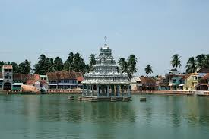
একক কাজ
পূজা ও পার্বণ বলতে কি বুঝ লিখ।

Slide 9
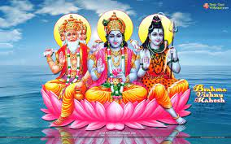
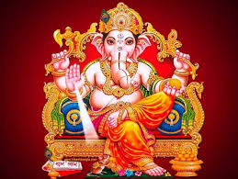
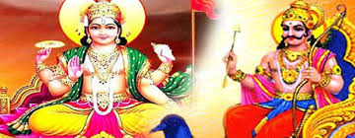
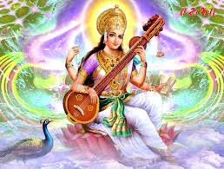
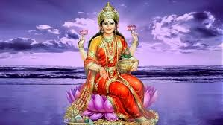
দেব-দেবীর ধারণা
ঈশ্বরের বিভিন্ন শক্তি যখন রূপ বা আকার পায় তখন
তাকে দেব-দেবী বলে।দেব-দেবীরা ঈশ্বরের সাকার রূপ
যেমনঃ ব্রহ্মা সৃষ্টিকর্তা, বিষ্ণু পালন কর্তা, শিব ধবংস কর্তা।
একেক জন দেব-দেবী একের রূপের আধার
যেমনঃ বিদ্যার দেবী সরস্বতী, ধন-সম্পদের দেবী লক্ষ্মী,
সফলতার দেবতা গণেশ।সকল দেব-দেবীকে আমরা পুজ়ার
মাধ্যমে শ্রদ্ধা জানাই, ফলে দেব-দেবী সন্তুষ্ট হয়ে আমাদের
মঙ্গল করেন।

Slide 10
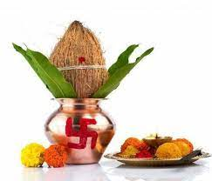
একক কাজ
দেব-দেবী সম্পর্কে যা জানো লিখ

Slide 11
পূজ়া-পার্বণের ধারণা
সাধারণ অর্থে পুজ়া বলতে শ্রদ্ধা নিবেদন করাকে বোঝায়। কিন্তু হিন্দুধর্মে পূজা সাকার উপাসনা পদ্ধতি,এক্ষেত্রে দেব-দেবীর প্রসংশা বাশ্রদ্ধা করার জন্য তাদের সেবা,স্তুতি ও গুণকীর্তন করে প্রণাম করা হয়।নিবেদন করা হয় পুষ্প- পত্র,ধূপ-দীপ ,জল,ফল ইত্যাদি। জীবের মঙ্গলের জন্য প্রার্থনা করা হয়। এক্ষেত্রে এগুলোকে পূজা বলে।
দেশ ও অঞ্চলভেদে পূজা পদ্ধতির ভিন্নতা রয়েছে। তবে পূজা করার মৌ্লিক দিকগুলোর মধ্যে কোন পার্থক্য নেই।আবাহন, অর্ঘ্য প্রদান, ধ্যান, পূজামন্ত্র, পুষ্পাঞ্জলি, প্রার্থনা মন্ত্র ইত্যাদি পূজার বিভিন্ন অঙ্গ। আমরা প্রতিদিনপূজা করি। আবার প্রতি সপ্তাহ , মাস বা বছরের বিশেষ বিশেষ সময়েও বিভিন্ন দেব-দেবীর পূজার আয়োজন করে থাকি ।দেব-দেবী অনুসারে পূজা পদ্ধতি ও মন্ত্র ভিন্ন ভিন্ন হয়ে থাকে। তবে যে কোন দেব-দেবীর পূজা করার ক্ষেত্রে কতগুলো সাধারণ নিয়ম_নীতি অনুসরন করতে হয়। এই নিয়ম-নীতি গুলোকে সাধারণভাবে পূজাবিধি বলে।

Slide 12
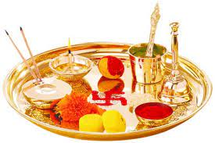
দলীয় কাজ
পূজা –পার্বণের ধারণা গুলোকে নিজেদের ভাষায়
ব্যাখ্যা কর।

Slide 13
দেব-দেবীর পূজার গুরুত্ব
১>দেব-দেবীর পূজার মাধ্যমে আমাদের মধ্যে সামাজিক মিলনের সৃষ্টি হয়।
২> আমাদের মধ্যে শুভ্রতা সৃষ্টি হয়।
৩ সকলের মধ্যে ভ্রাতৃত্ব ও সৌহার্দ্যের ভাব জাগ্রত হয়।
৪> পূজা আমাদের মনকে পবিত্র ও সুন্দর করে। অভীষ্ট দেবতার প্রতি
একাগ্রতা ও ভক্তি জাগ্রত করে।
৫> পূজা উপলক্ষে বিভিন্ন অনুষ্ঠানের আয়োজন করা হয়।
৬> আয়োজিত বিভিন্ন অনুষ্ঠান আমাদের মধ্যে সৃজনশীলতা ও চেতনার বিকাশ
ঘটায়।
৭> পূজা উপলক্ষে পারিবারিক ও সামাজিক পর্যায়ে উন্নত খবার দাবারের আয়োজন হয়।
৮> ঋতু ভিত্তিক বিভিন্ন ফল পাওয়া যায়।

Slide 14
মূল্যায়ণ
১> পূজা অর্থ কি?
উঃ প্রসংশা করা বা শ্রদ্ধা নিবেদন করা।
২> পার্বণ শব্দের অর্থ কি?
উঃ উৎসব বা পর্ব
৩> বিদ্যার দেবী কে?
উঃ সরস্বতী।
৪> গণেশ কে কিসের দেবতা বলা হয়?
উঃ সফলতার দেবতা।
৫> পূজায় কি কি প্রয়োজন হয়?
উঃ পুষ্প, পত্র, ধূপ, দীপ ,জল ও ফল।

Slide 15
বাড়ীর কাজ
প্রতি বছর আমরা কি কি পূজা করে থাকি সে সম্পর্কে
লিখে আনবে,

Slide 16
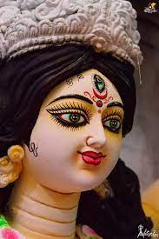
সবাইকে আগামী ক্লাস দেখার জন্য আমন্ত্রন জানানো হলো
ধন্যবাদ

